Slide 1
Звіт про роботу студентського наукового гуртка «Фізіологія тварин» за 2019/2020 навчальний рік
Науковий керівник:
Кандидат ветеринарних наук, доцент кафедри біохімії і фізіології тварин імені академіка М. Ф. Гулого

Slide 2
Гурток «Фізіологія тварин»
Звітний період 2019/2020 навчальний рік
Наукова спрямованість гуртка – фізіологія тварин
Заходи проведені гуртком – заняття, участь у міжнародних конференціях
Кількість членів гуртка - 15
Кількість студентів, залучених до роботи гуртка (не членів гуртка)
Досягнуті результати роботи гуртка:
наукові публікації та виступи на міжнародних конференціях - 9
кількість тез, матеріалів доповідей членів гуртка (зазначити назву, П.І.П. автора і т.д.): 9
участь гуртківців та зайняте призове місце у 1 турі Всеукраїнського конкурсу студентських наукових робіт у галузі знань 21 «ветеринарна медицина»: 1
участь гуртківців та зайняте призове місце у 2 турі Всеукраїнського конкурсу студентських наукових робіт у галузі знань 21 «ветеринарна медицина»: 1
участь гуртківців у 3 турі Всеукраїнського конкурсу студентських наукових робіт у галузі знань 21 «ветеринарна медицина»: 1

Slide 3
Здобутки гуртка
Підготовка студента- призера 1 та 2 туру Всеукраїнського конкурсу студентських наукових робіт Гладишко В.С. Тема роботи: «Умовно-рефлекторна діяльність коней залежно від тонусу автономної нервової системи».
Підготовка студента-учасника 3 туру Всеукраїнського конкурсу студентських наукових робіт Гладишко В.С., яка посіла 7 місце. Тема роботи: «Умовно-рефлекторна діяльність коней залежно від тонусу автономної нервової системи».

Slide 4
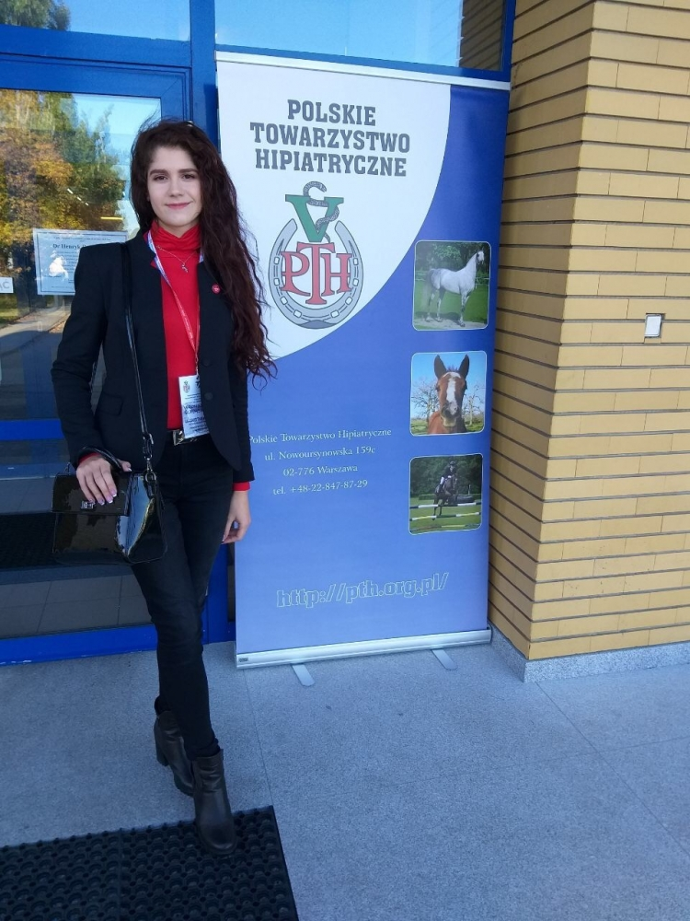
Підготовка студента-призера міжнародної наукової конференції з виїздом за кордон.
Як переможець Gladyshko V.S за представлення матеріалів на конференції 5 th International Scientific Conference for Veterinary Medicine Students ,,Non sibi sed omnibus – not for themselves but for everybody’’ Warsaw University of Life Sciences, Faculty of Veterinary Medicine, 11-12.05.2019 була
нагороджена безкоштовною участю та перебуванням на конференції Participated in XV PEVA (Polish Equine Veterinary Assotiation) Conference ,,Emegrency procedures and first aid in Equne Medicine’’ Warsaw University of Life Sciences, Faculty of Veterinary Medicine, 5-6 October, 201

Slide 5
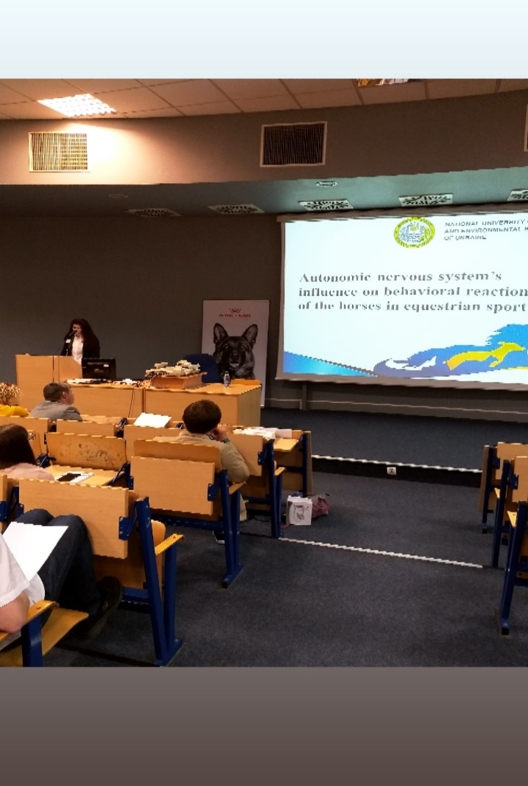
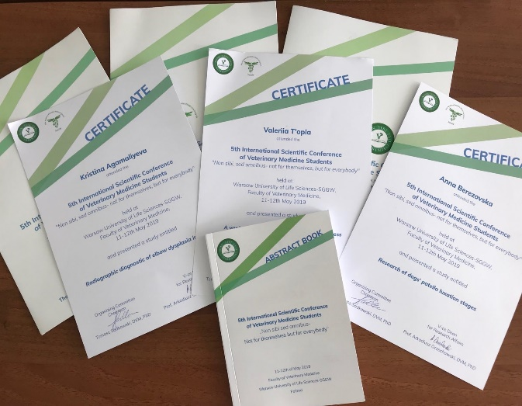
Підготовка студента-переможця Gladyshko V.S на конференції "Participated in XV PEVA (Polish Equine Veterinary Assotiation) Conference ,,Emegrency procedures and first aid in Equne Medicine’’ Warsaw University of Life Sciences, Faculty of Veterinary Medicine, 5-6 October, 2019. Нагороджена безкоштовною перебуванням на практиці впродовж місяця у спеціалізованій клініці по хворобах коней у Польщі.

Slide 6
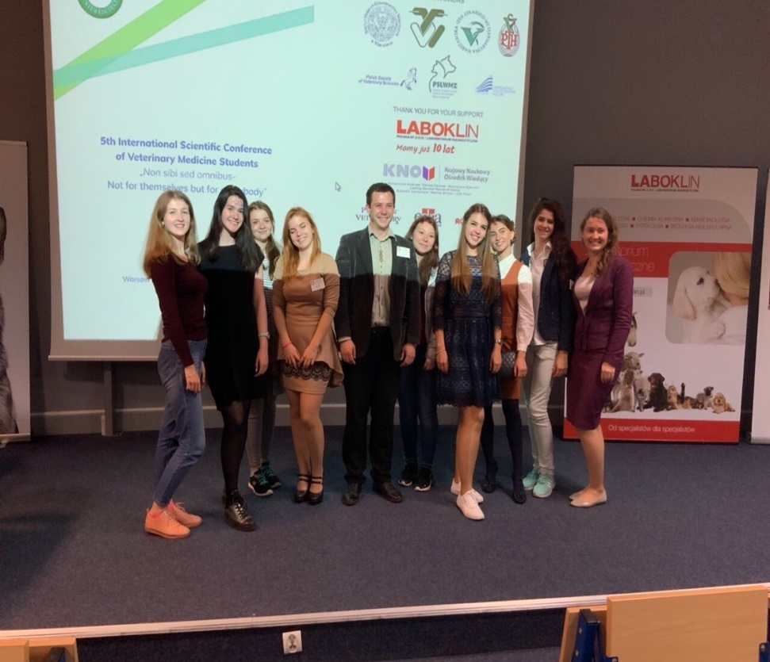
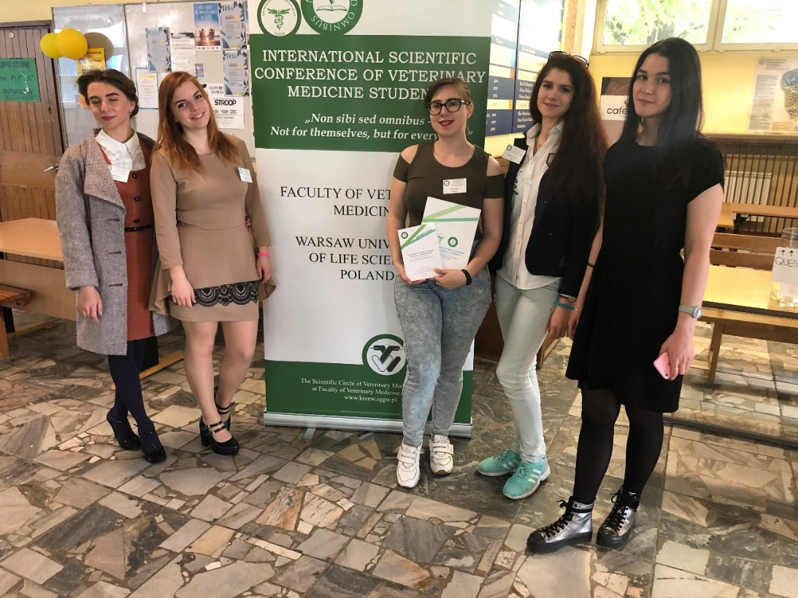
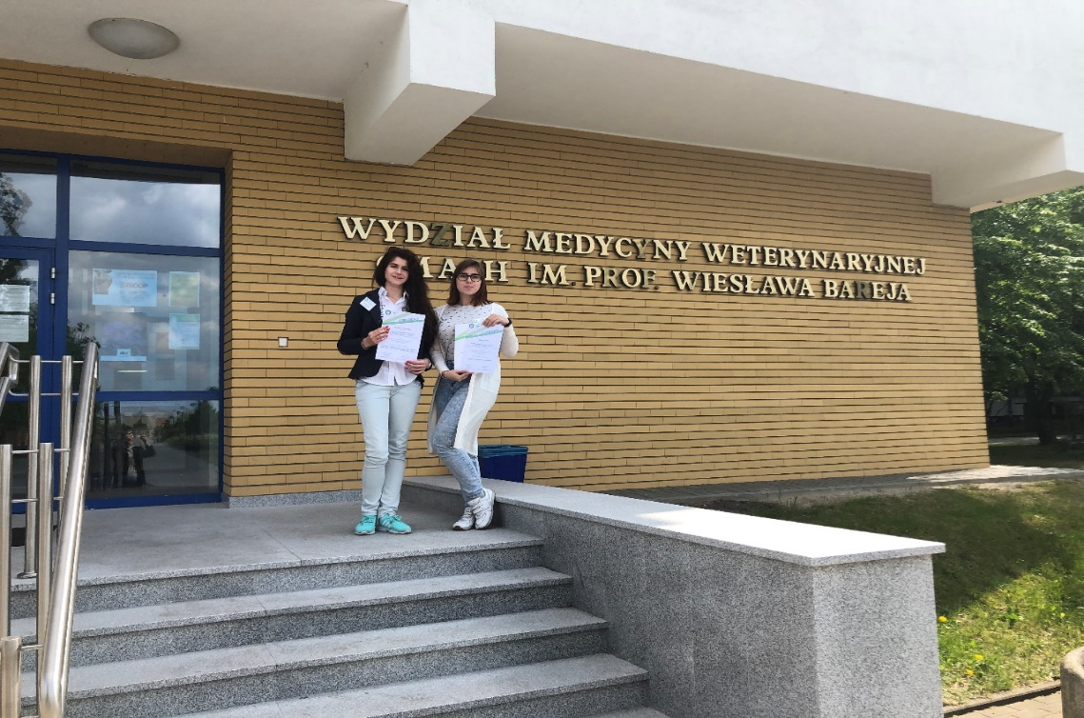
Гуртківці брали участь:
5 th International Scientific Conference for Veterinary Medicine Students ,,Non sibi sed omnibus – not for themselves but for everybody’’ Warsaw University of Life Sciences, Faculty of Veterinary Medicine, 11- 12.05.2019
Були представлені доповіді:
Gladyshko V.S.¹, student , Kladnytska L.V.¹, PhD Autonomic nervous system’s influence on behavioral reactions of the horses during the trainings in equestrian sport – 2019: 5th International Scientific Conference of Veterinary Medicine, Warsaw, Poland 11-12th May 2019. W.2019. P.25-26
T`opla Valeriia, Kladnytska L.V.¹, PhD. Examination of vaginal smear for readiness to fertilization
Anna Berezovska, Kladnytska L.V.¹, PhD, ²Velychko S.V., PhD. Research of dogs’ patella luxation stages
Bilokur D.S, student ¹Kladnytska L.V., PhD, ²Velychko S.V., PhD Radiographs Scoring for Canine Hip Dysplasia
Karpenko H.; Velychko V.S., Kladnytska L.V. Mazurkevych A.I., . The optimum conditions for treatment of primary material of the bone marrow culture for adhesive fraction of mesenchymal stromal cells.
Eugenia Luhovska, Kladnytska L., PhD¹, Sulima K. Sex determination in snakes of different species
Agamalieva K¹, Kladnytska L., PhD¹, Velychko V. S. Radiographic diagnostic of elbow dysplasia in dogs.

Slide 7
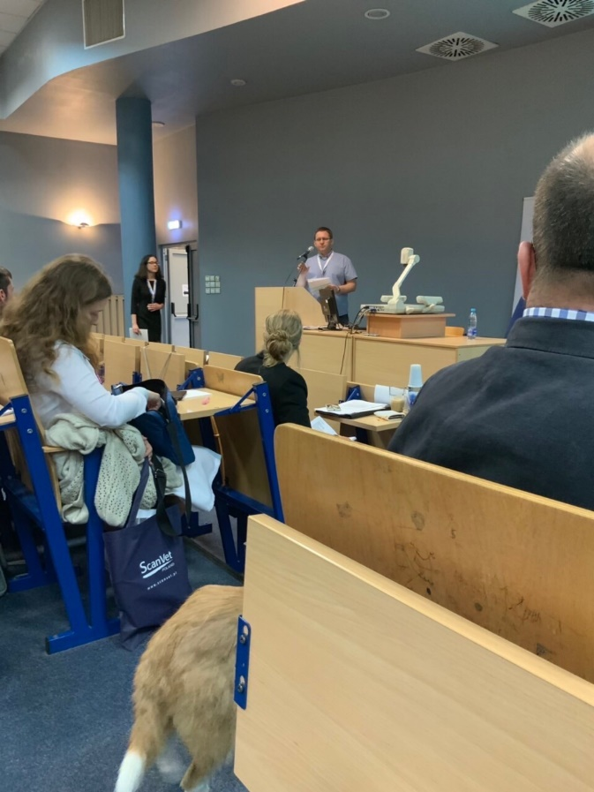
Гуртківці брали участь:
International Scientific Conference «Emergency procedures and first aid in Equine Medicine», Warsaw University of Life Sciences, Faculty of Veterinary Medicine, 5-6 October, 2019;
Gladyshko V.S.¹, student , Kladnytska L.V.¹, PhD Autonomic nervous system’s influence on behavioral reactions of the horses during the trainings in equestrian sport.

Slide 8
Гуртківці брали участь:
ХVІІІ Всеукраїнській науково-практичній конференції молодих учених «Молоді учені у вирішенні актуальних проблем біології, тваринництва та ветеринарної медицини», 5−6 грудня 2019 року в Інституті біології тварин НААН, м. Львів.
Гладишко В.С., Кладницька Л.В. Умовно-рефлекторна діяльність за виконання дисциплін кінного спорту кіньми української верхової породи з різним тонусом автономної нервової системи. Біологія тварин. 2019. Т.21. №3. с.106.

Slide 9
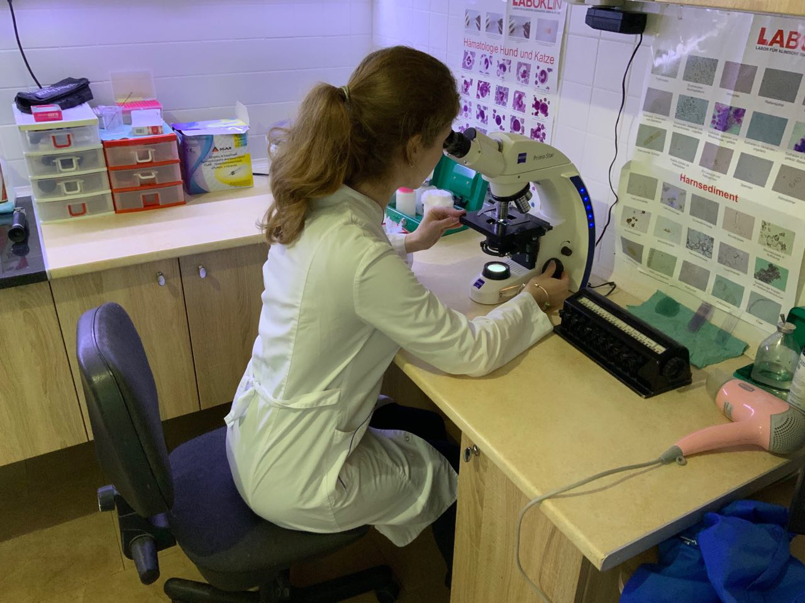
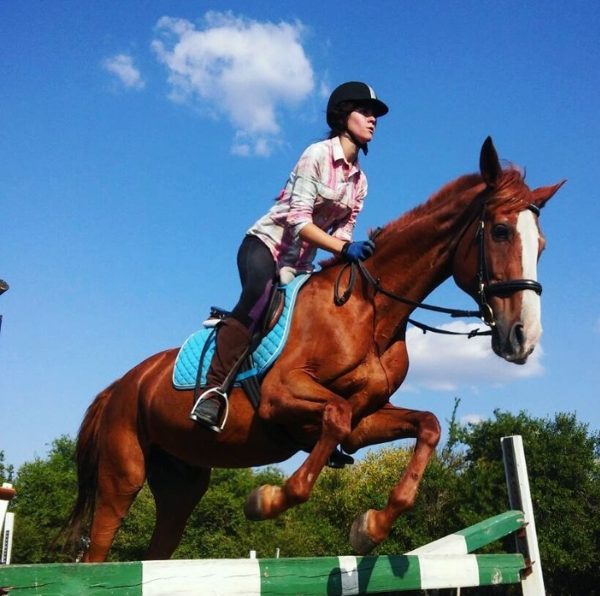
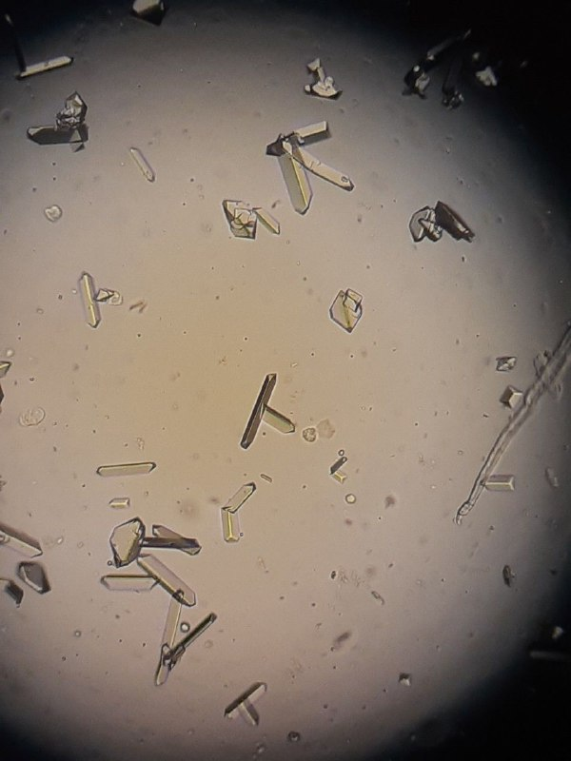
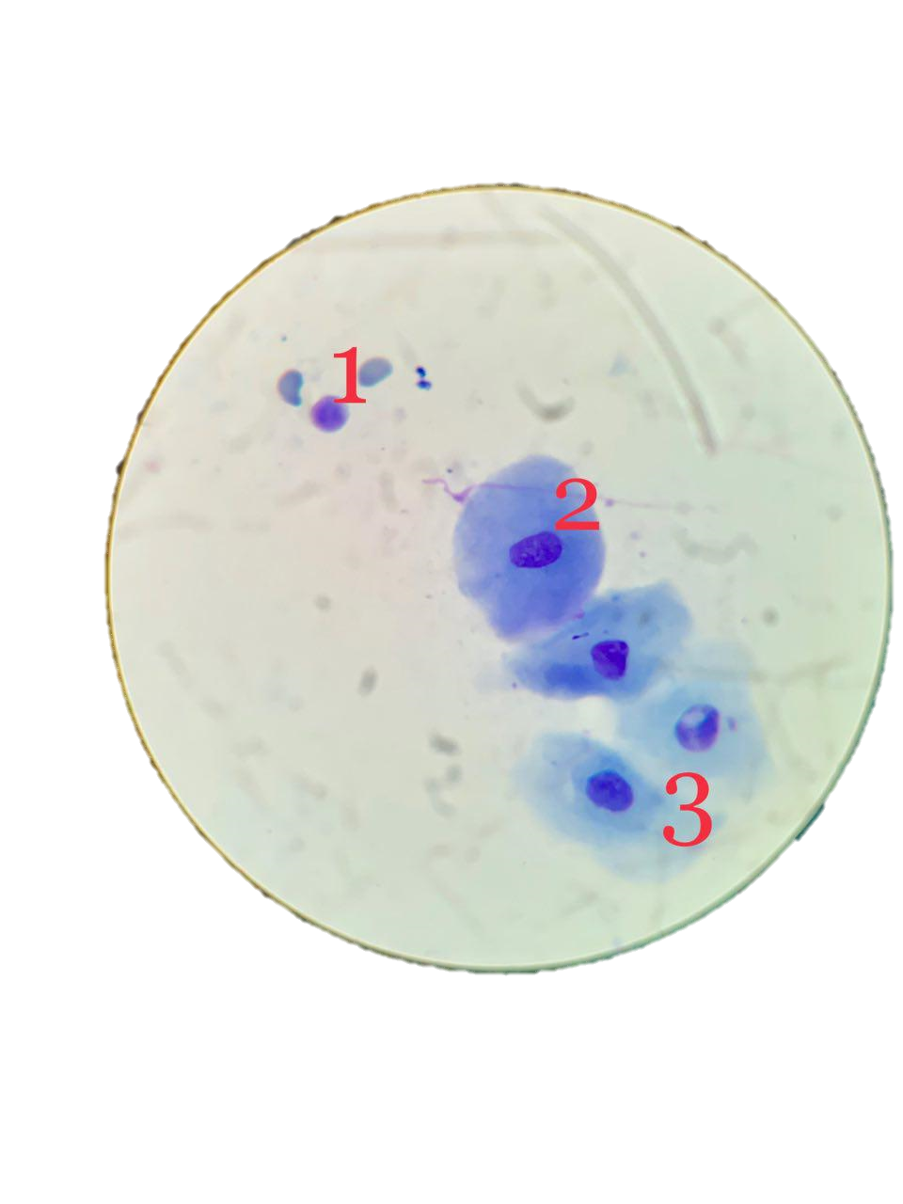
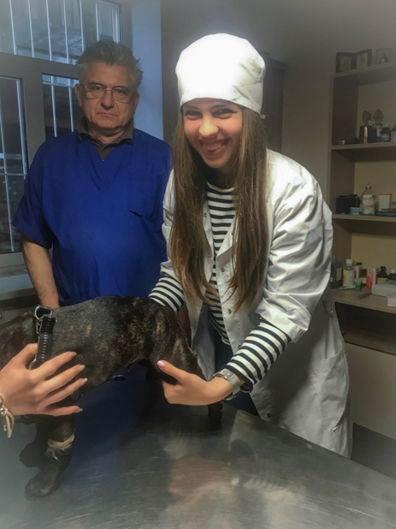
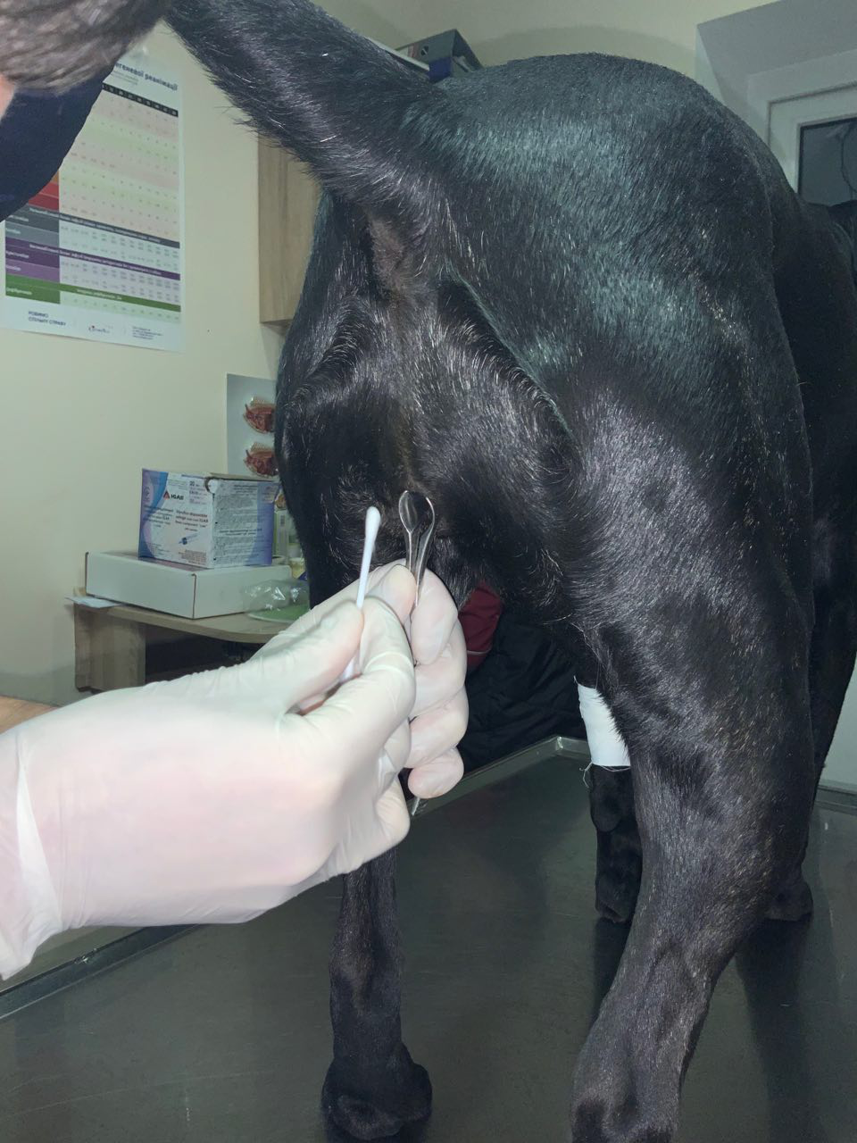
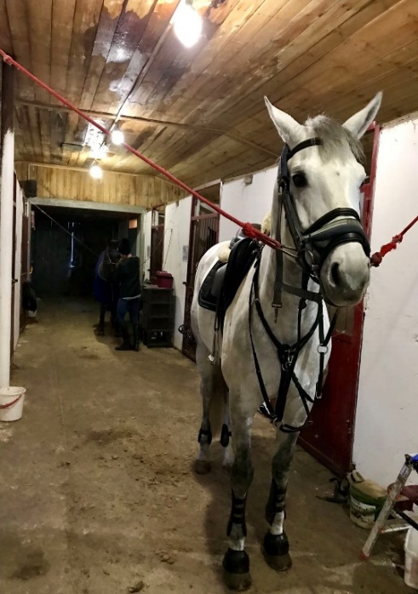
Будні гуртка «Фізіологія тварин»

